Slide 1



Etude sur l’eau potable

Slide 2
Élément de contexte
Notre association a fait une demande de financement auprès d'un bailleur de fonds
Ces financements pourraient permettre d'investir dans l'un des domaines d'expertise dans un pays à déterminer
Mission : réaliser un tableau de bord présentant l'accès à l'eau potable dans le monde pour choisir le pays cible

Slide 3
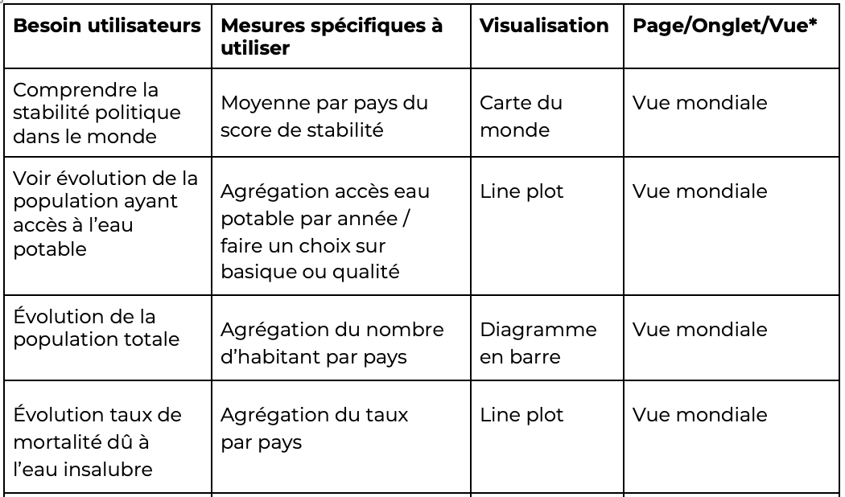
Blueprint

Slide 4
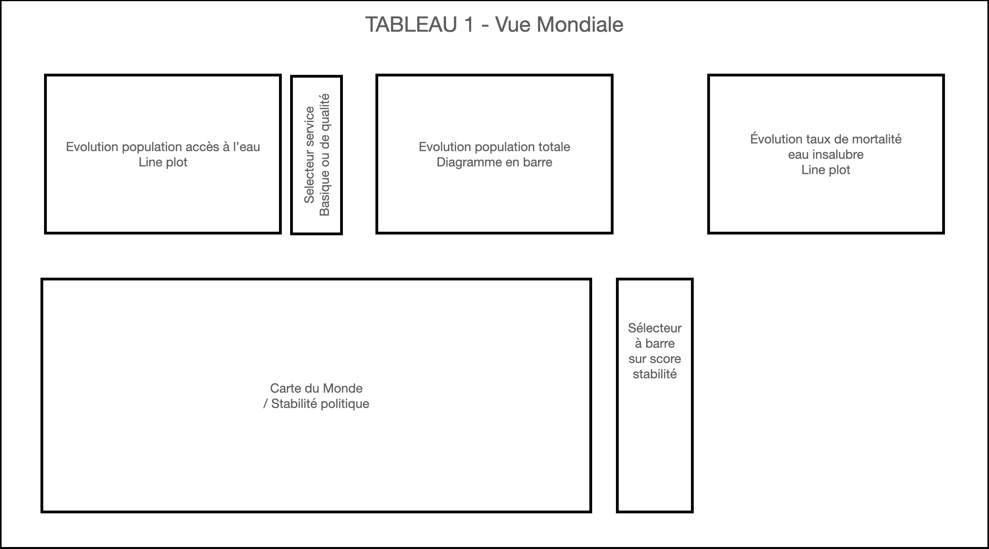
Mockup

Slide 5
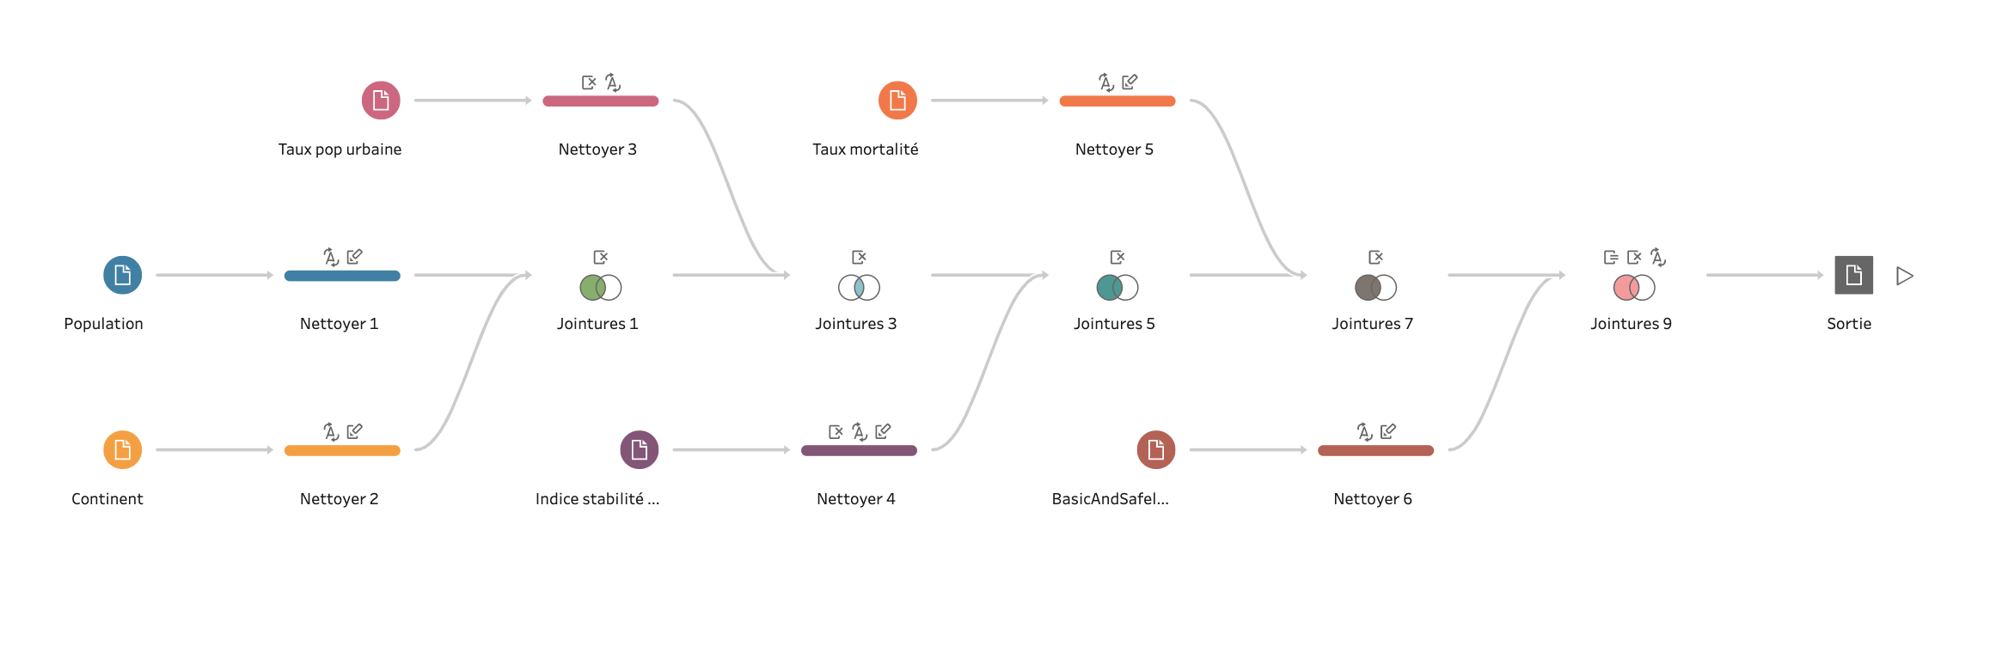
Traitement des données

Slide 6
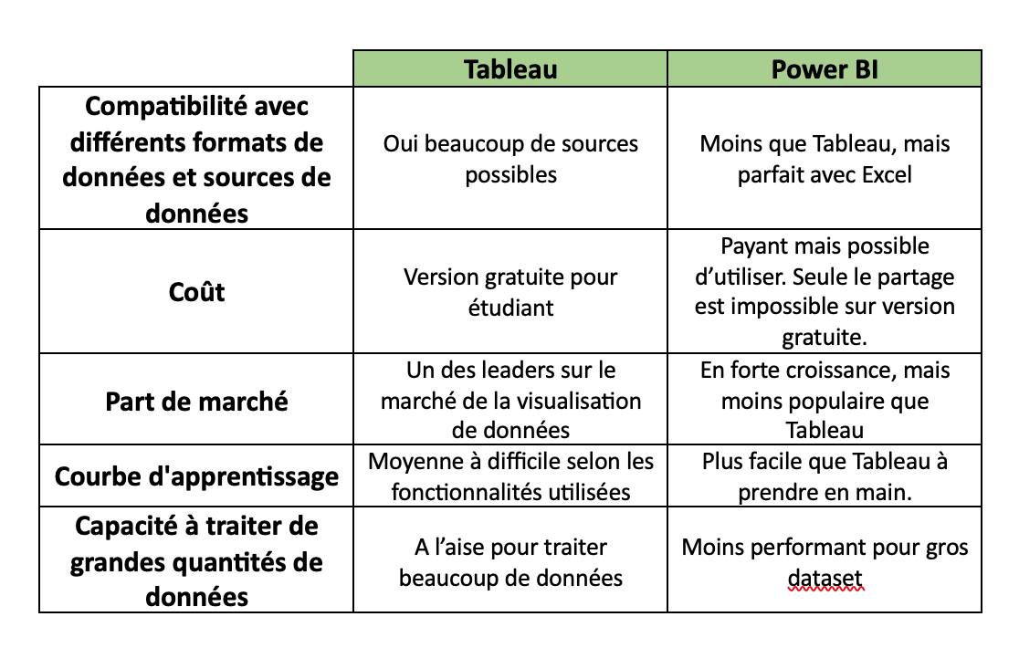
Choix du logiciel Tableau

